Slide 1
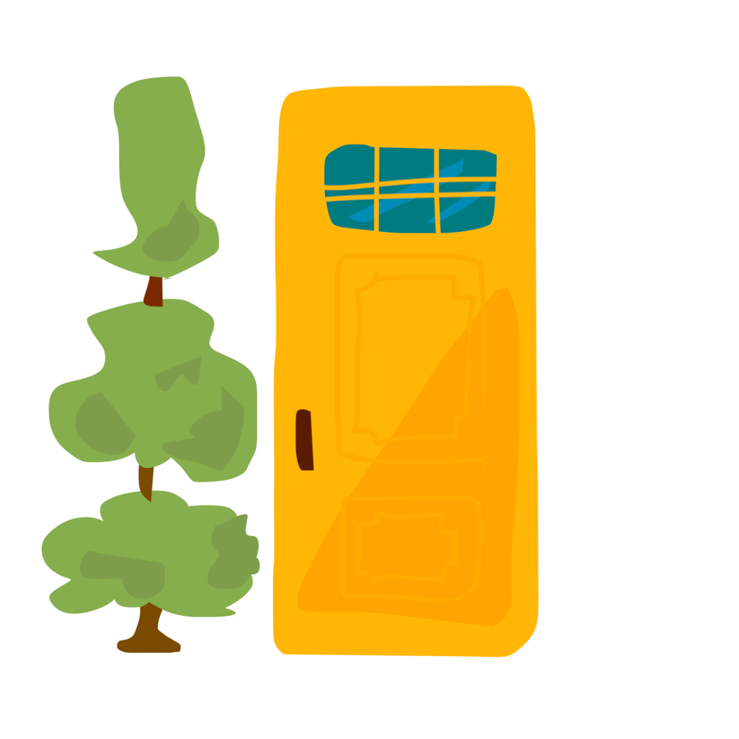
データベース 最終課題
Group:情シス3年
2272039 小森春幸
2272041 酒井柚葉
2272081 平野澪央 2272068 中村啓人 2272067 内藤涼介
1

Slide 2
アプリケーション概要
2

Slide 3
ポケモン図鑑
ログイン
ポケモン
データ
睡眠日記
データベースを活用した
ポケモンスリープ用ポケモン図鑑
プレゼンテーション
アプリケーション
データ
3

Slide 4
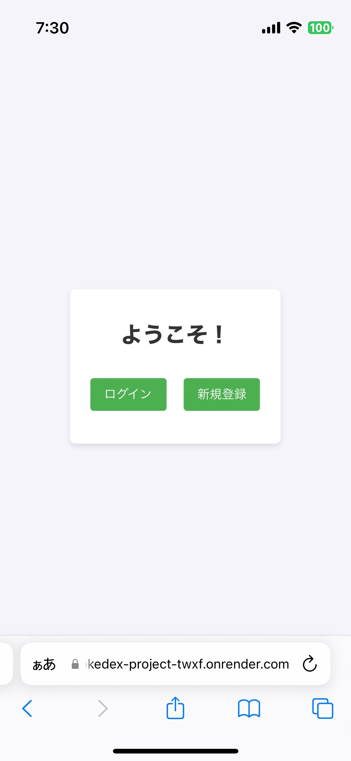
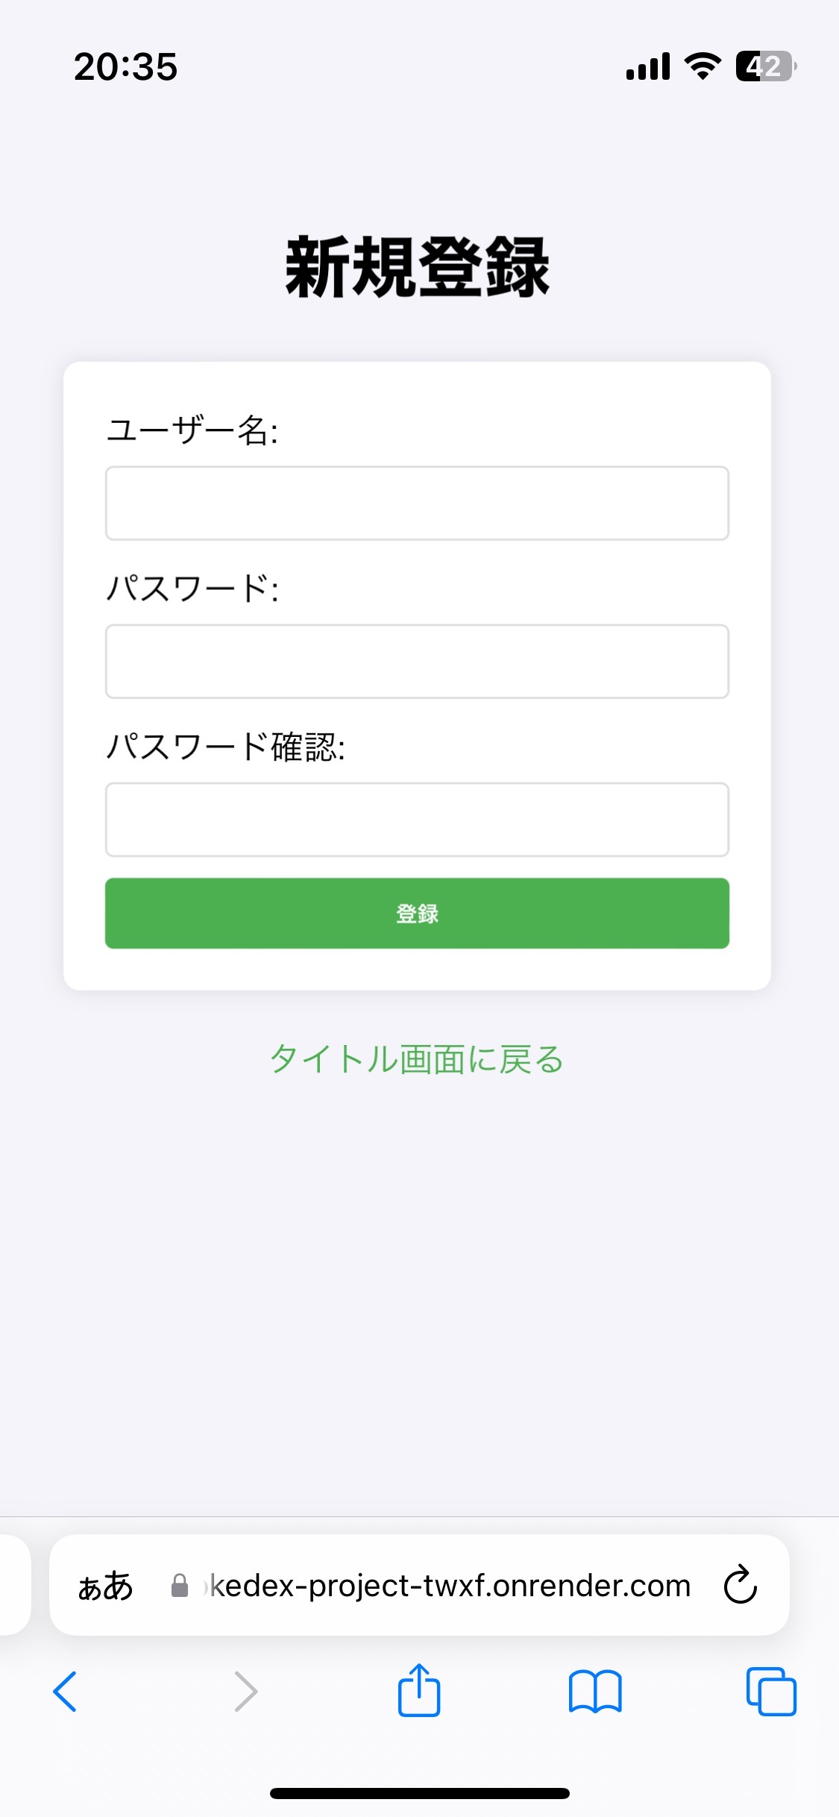
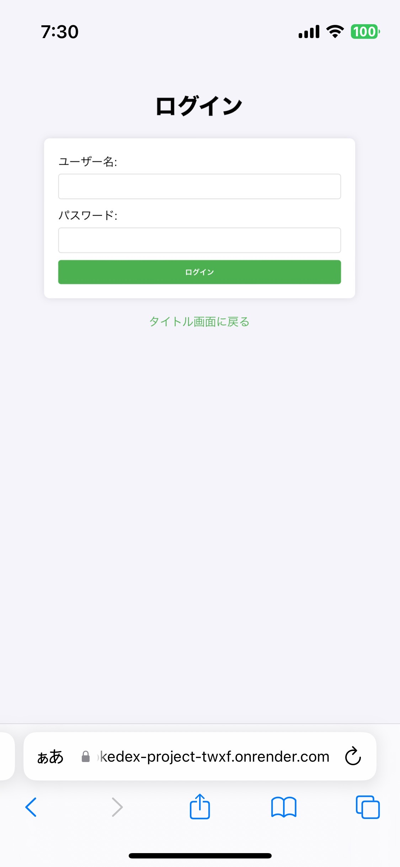
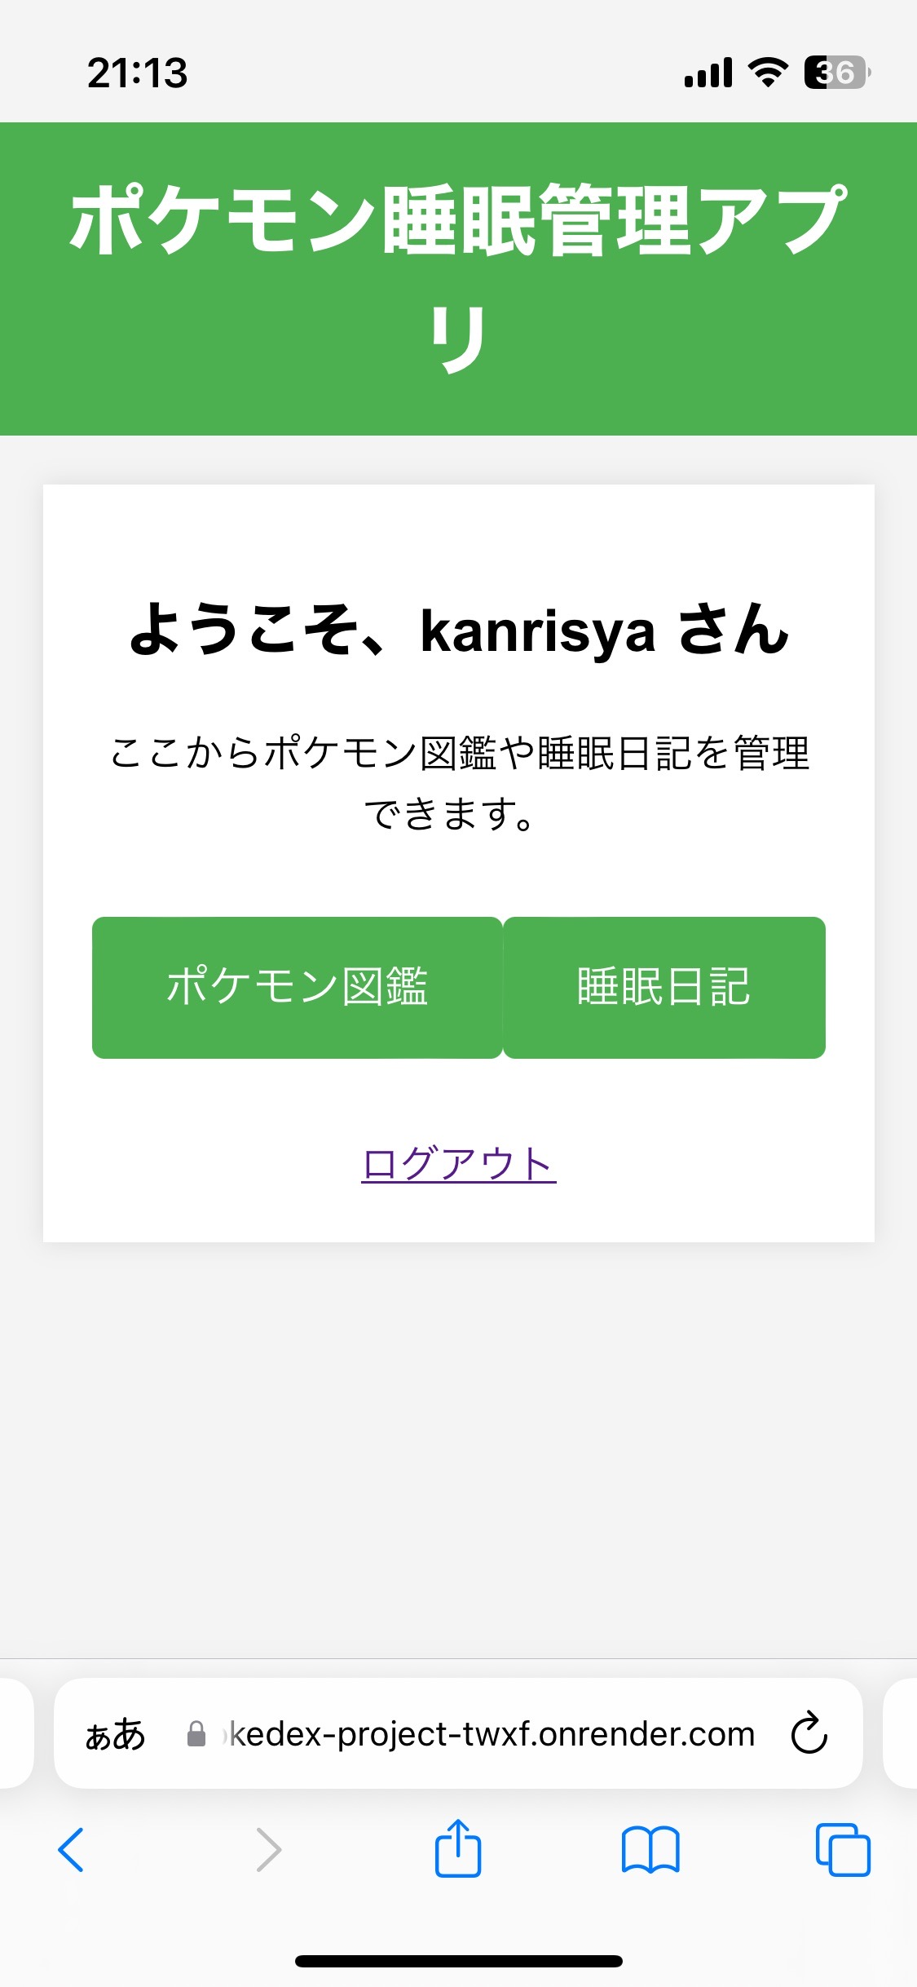
画面-ログイン
タイトル
新規登録
ログイン
ホーム
4

Slide 5
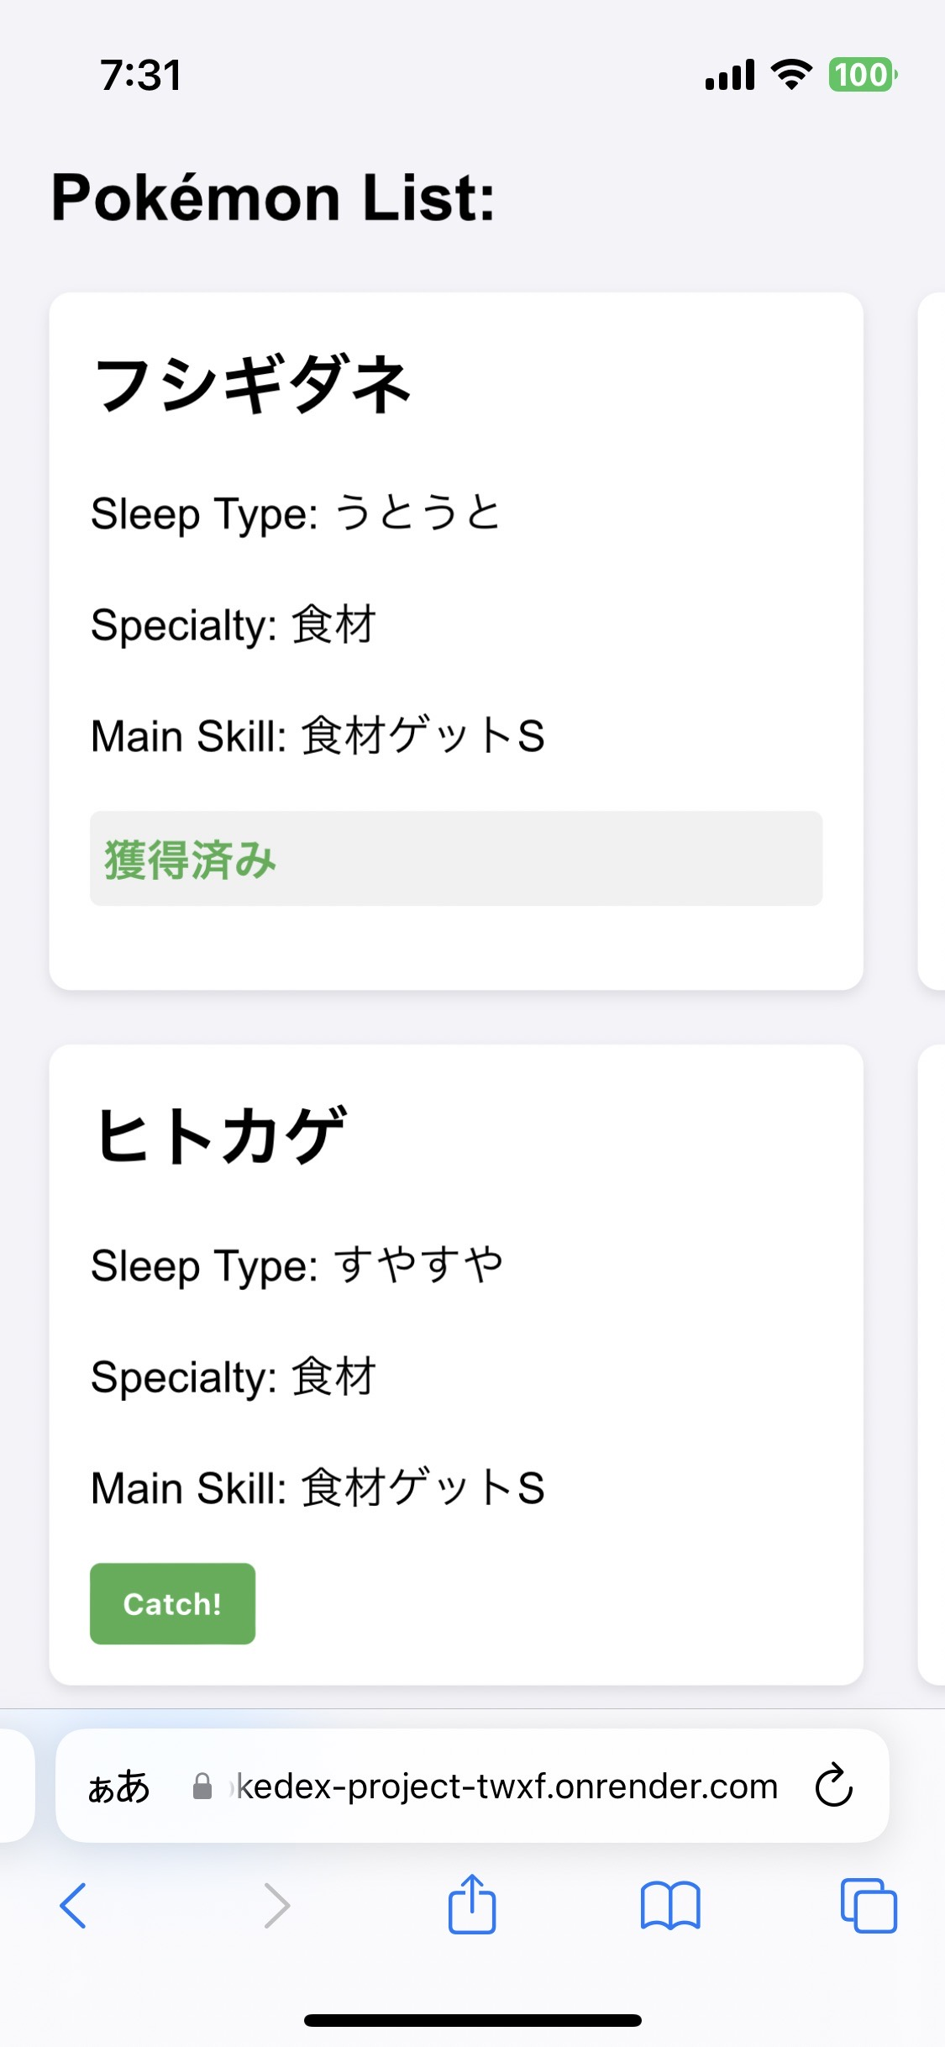
画面-ポケモン図鑑
5

Slide 6
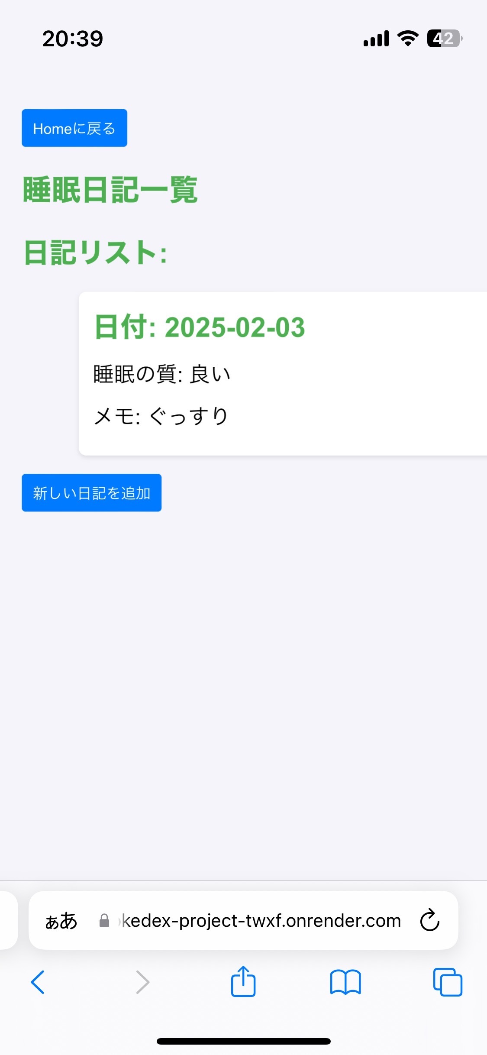
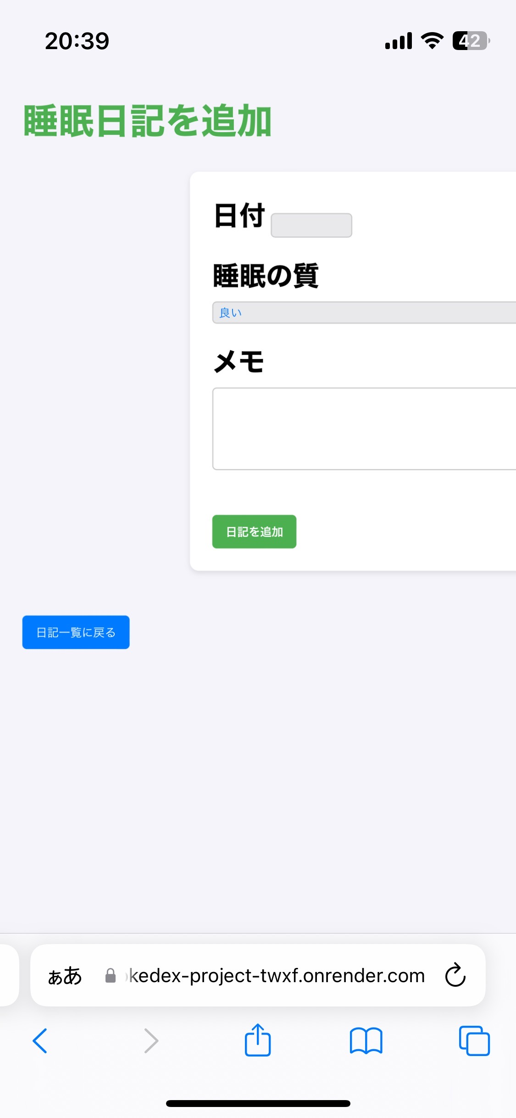
画面-睡眠日記
6

Slide 7
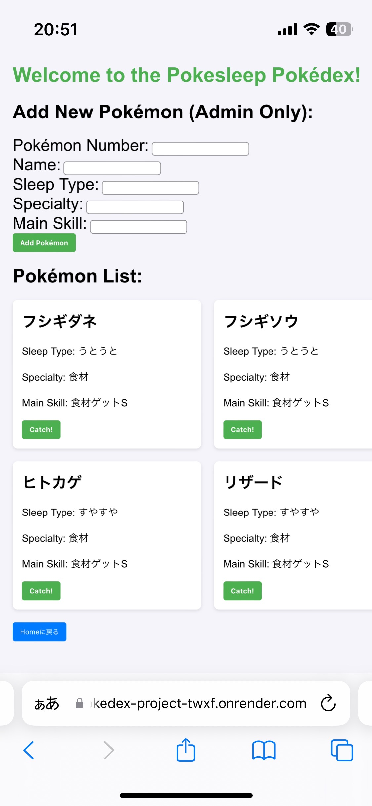
画面-管理者専用ポケモン追加
7

Slide 8
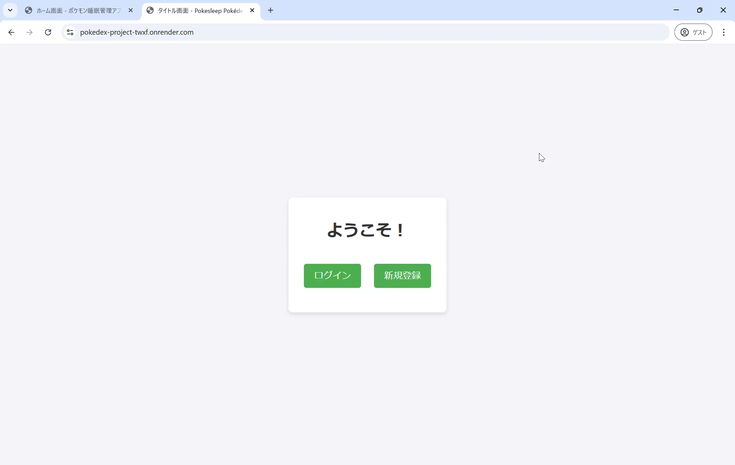
デモ動画(使い方)
8
https://github.com/pokopokoktp/pokedex_project/blob/7686e5bcaef29508146b3e137742a186586cf745/%E3%83%87%E3%83%A2%E5%8B%95%E7%94%BB(%E4%BD%BF%E3%81%84%E6%96%B9).mp4

Slide 9
プロジェクト
9

Slide 10
Github
https://github.com/pokopokoktp/pokedex_project.git
Web app url
https://pokedex-project-twxf.onrender.com
Render(web service・postgresql)
10

Slide 11
ペルソナ
【ペルソナ1：カジュアルゲーマー】
・名前：なかた ひろゆき
・年齢：27
・性別：男性
・職業：会社員
・歴史：アニメやゲームに親しみがある、休日に気軽にゲームを遊びたい
・情報取得法：YouTube のゲーム配信、 ポケモンスリープ
・誘発因子：ゲームを気軽に楽しむ 、図鑑を簡単に活用したい
11

Slide 12
ペルソナ
【ペルソナ2：ポケモン初心者】
・名前：なかむら けいと
・年齢：21
・性別：男性
・職業：大学生
・歴史：ポケモンはよく知らなかったが、ゲームやアニメをきっかけに興味を持った
・情報取得：YouTube のゲーム配信 友人の口コミ
・誘発因子：ポケモンの種類や特徴を知りたい 、直感的な操作で検索したい
12

Slide 13

ユースケース図
ポケモン
一覧を見る
ポケモン
取得記録をつける
ユーザ
管理者
睡眠日記をつける
ポケモンを追加する
13

Slide 14



システム構成図
pokemon
ユーザーのWebブラウザ (Pokédex Web App)
Flaskアプリケーション(pokesleep_pj in Visual Studio)
(Render web service)
PostgreSQLデータベース
(Render上のPokesleep_db)
pokemon
ログイン機能
(ユーザー承認・管理)
図鑑機能
(一覧表示・獲得記録)
睡眠日記機能
(日記追加・表示)
sleep_diary
user
14
user_pokemon

Slide 15
テーブル
pokemon
Id
name
sleep_diary
id
user_id
user
id
is_admin
user_pokemon
number
sleep_type
speciality
main_skill
date
Sleep_quality
memo
username
password
id
user_id
pokemon_id
caught_date
15

